Slide 1
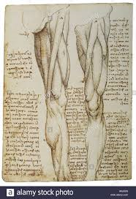
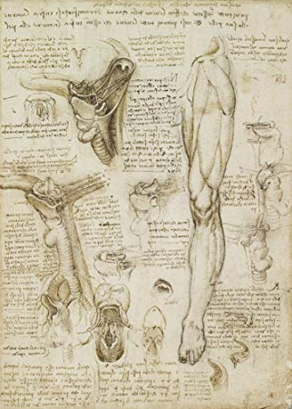
Anatomie Basic: Unterextremitäten
Leonardo Da VInci
©ISG

Slide 2
Beinachsen
Abbildungen aus Rauber Kopsch 1989
©ISG

Slide 3
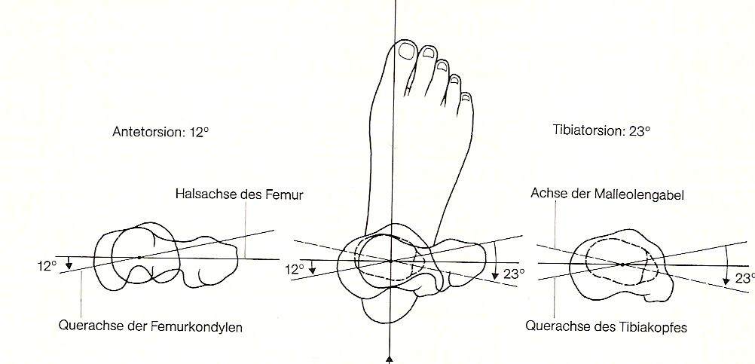
Torsionen Ober- und Unterschenkel
Klein-Vogelbach et al. 2000
©ISG

Slide 4
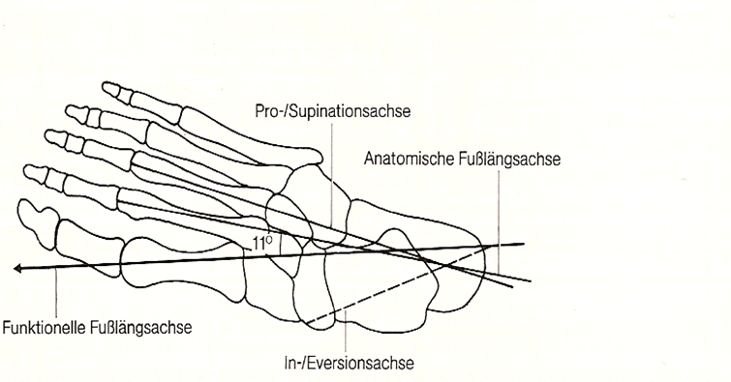
Achsen am Fuss
Klein-Vogelbach et al. 2000
©ISG

Slide 5
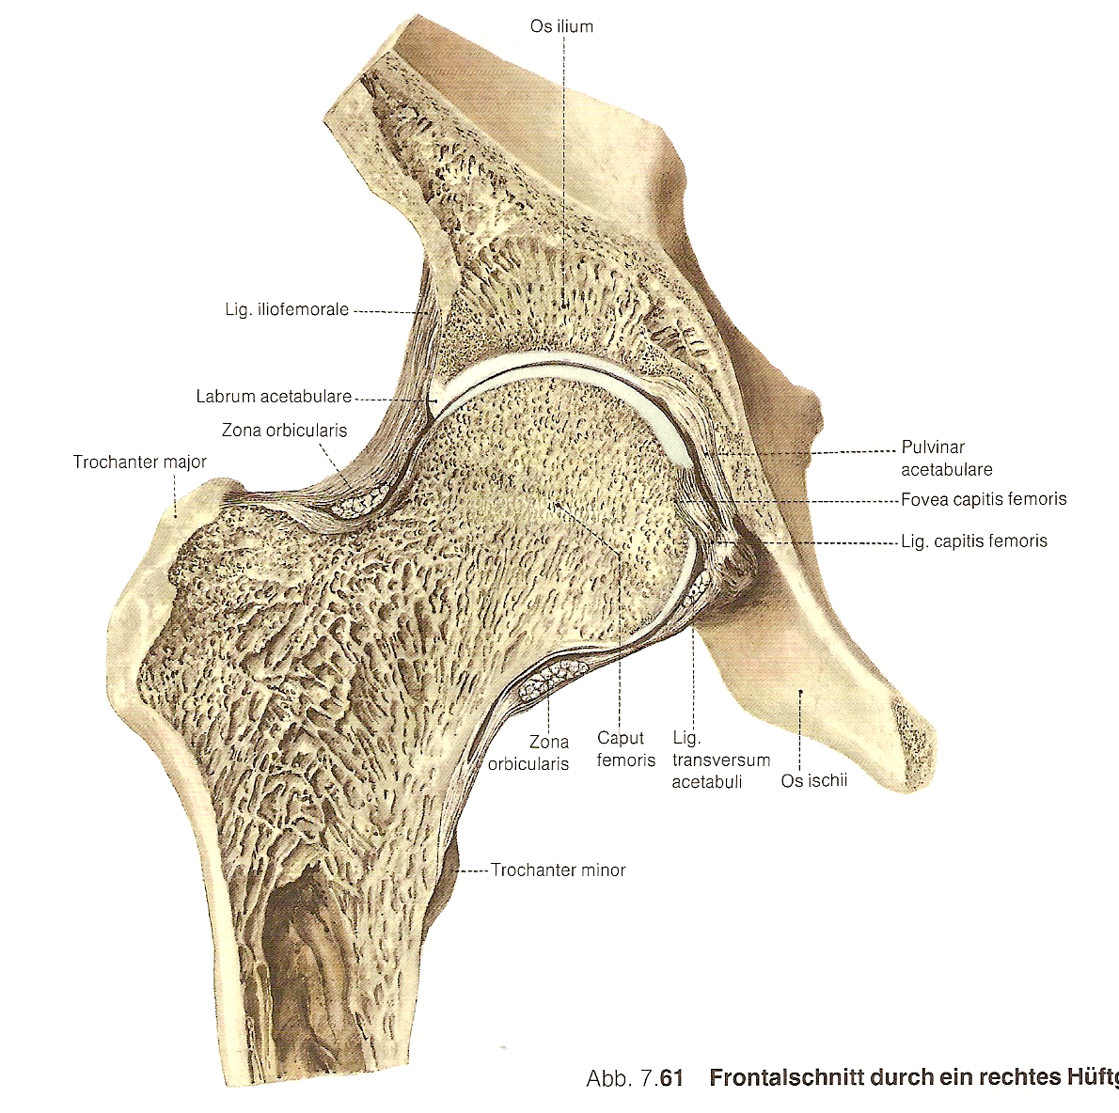
Frontalschnitt durch das rechte Hüftgelenk
©ISG
Abbildungen aus Rauber Koppsch 1989

Slide 6
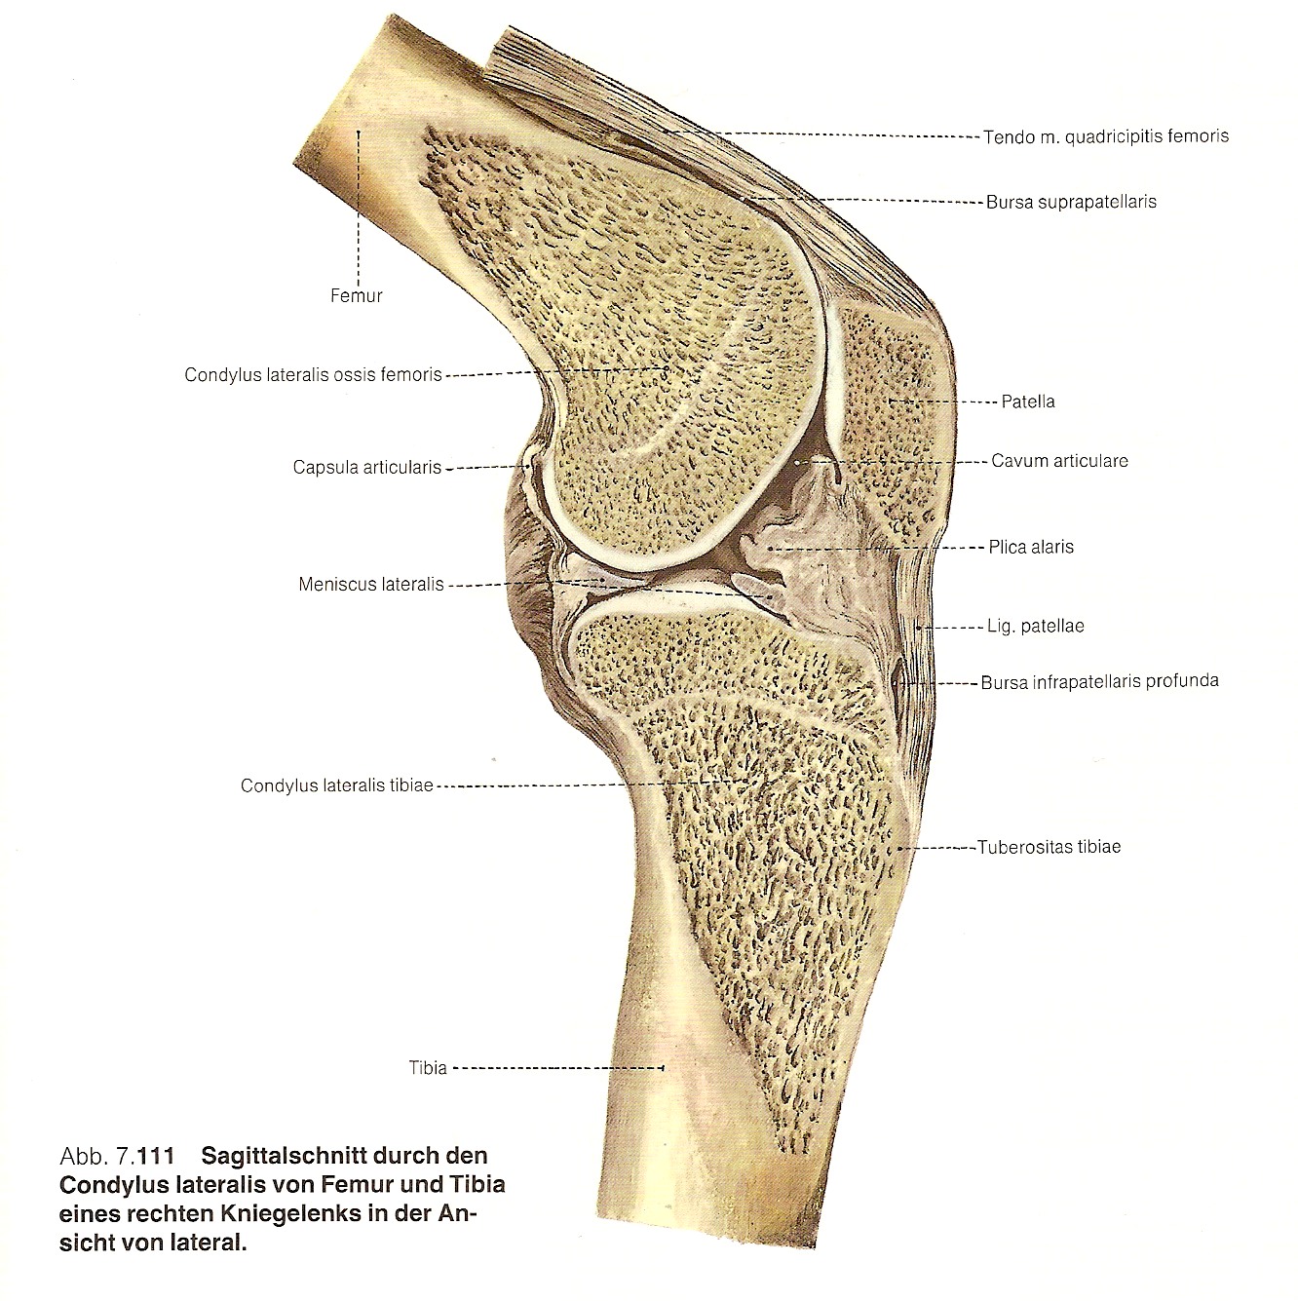
Frontalschnitt durch das Kniegelenk von lateral
Abbildungen aus Rauber Koppsch 1989
©ISG

Slide 7
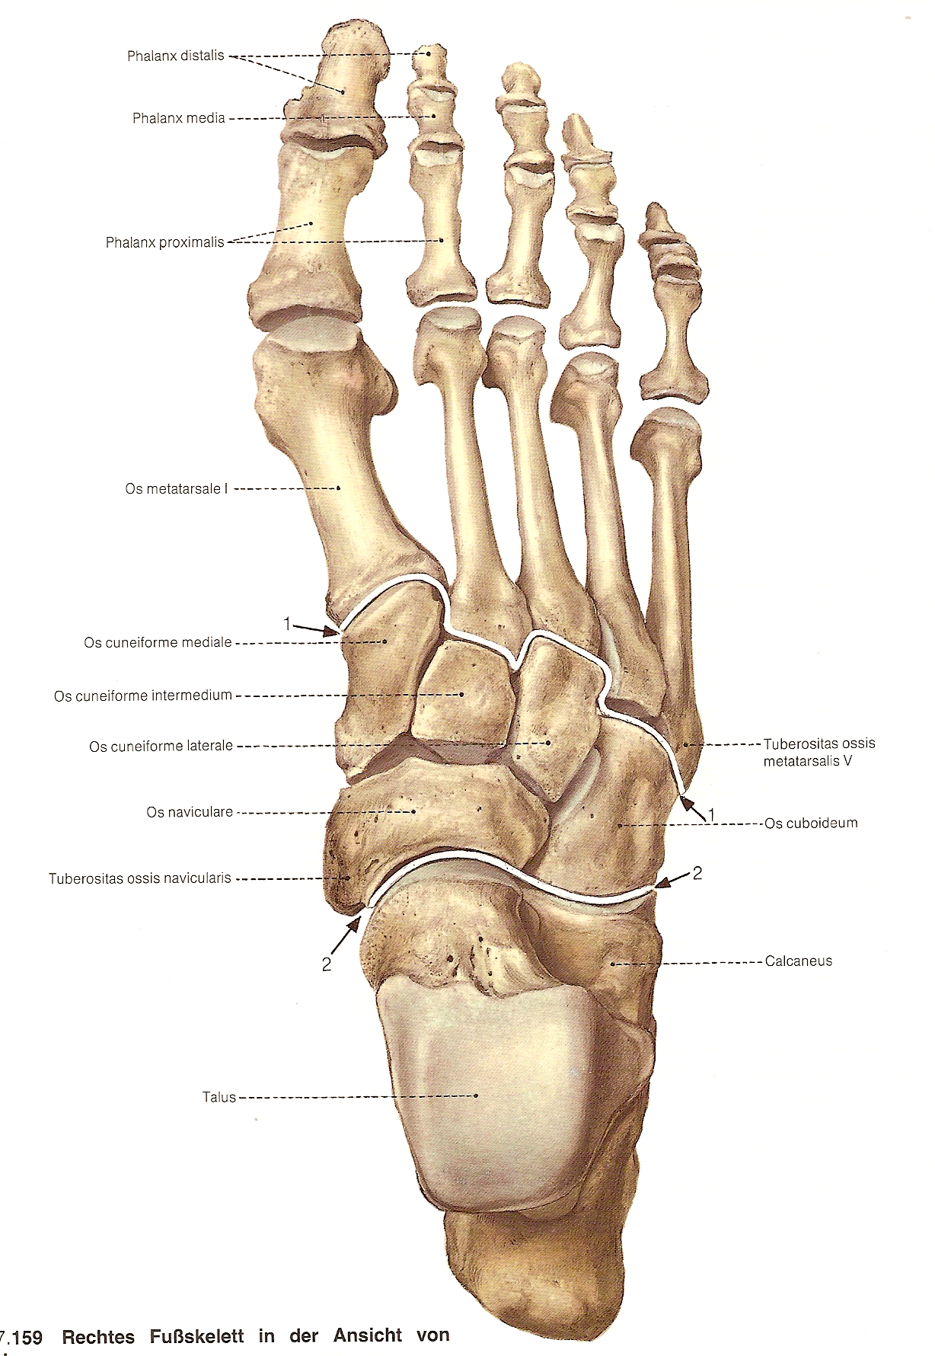
Lisfanc- und Chopart Gelenklinien
Abbildungen aus Rauber Koppsch 1989
©ISG

Slide 8
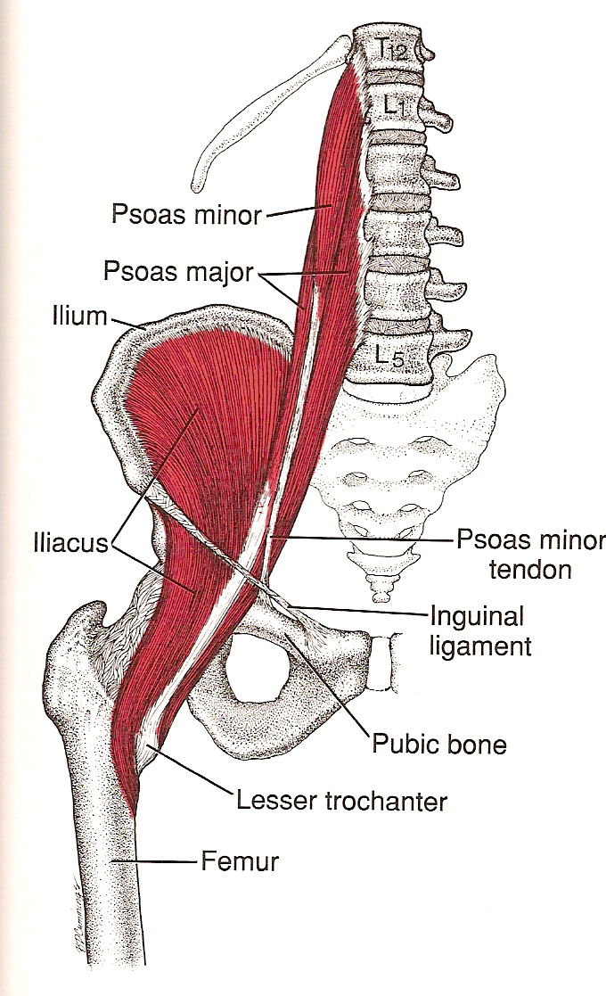
M.Iliacus und M.Psoas minor und major
aus Triggerpoint Manual Williams&Wilkins 2006
©ISG

Slide 9
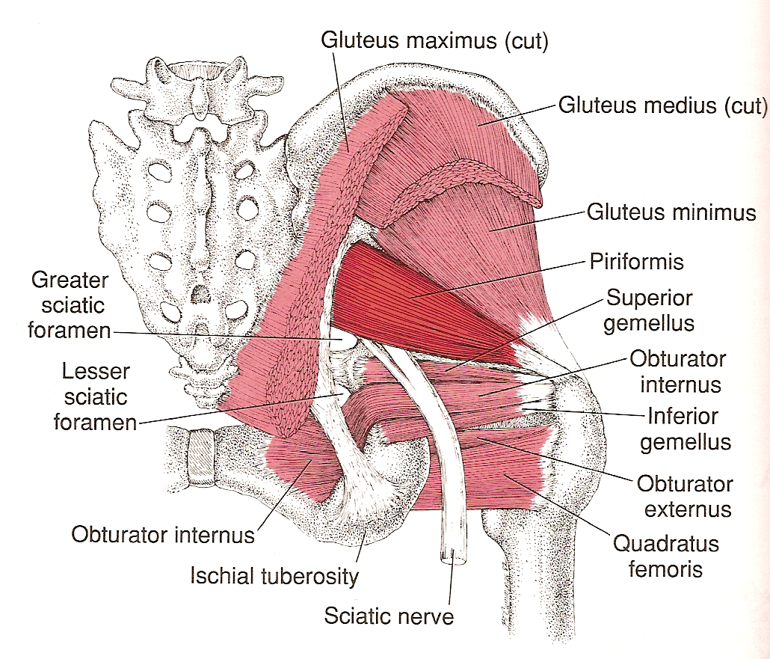
Tiefe Hüftmuskulautr (Mm.Gluteus maximus und minimus sind abgetrennt)
aus Triggerpoint Manual Williams&Wilkins 2006
©ISG

Slide 10
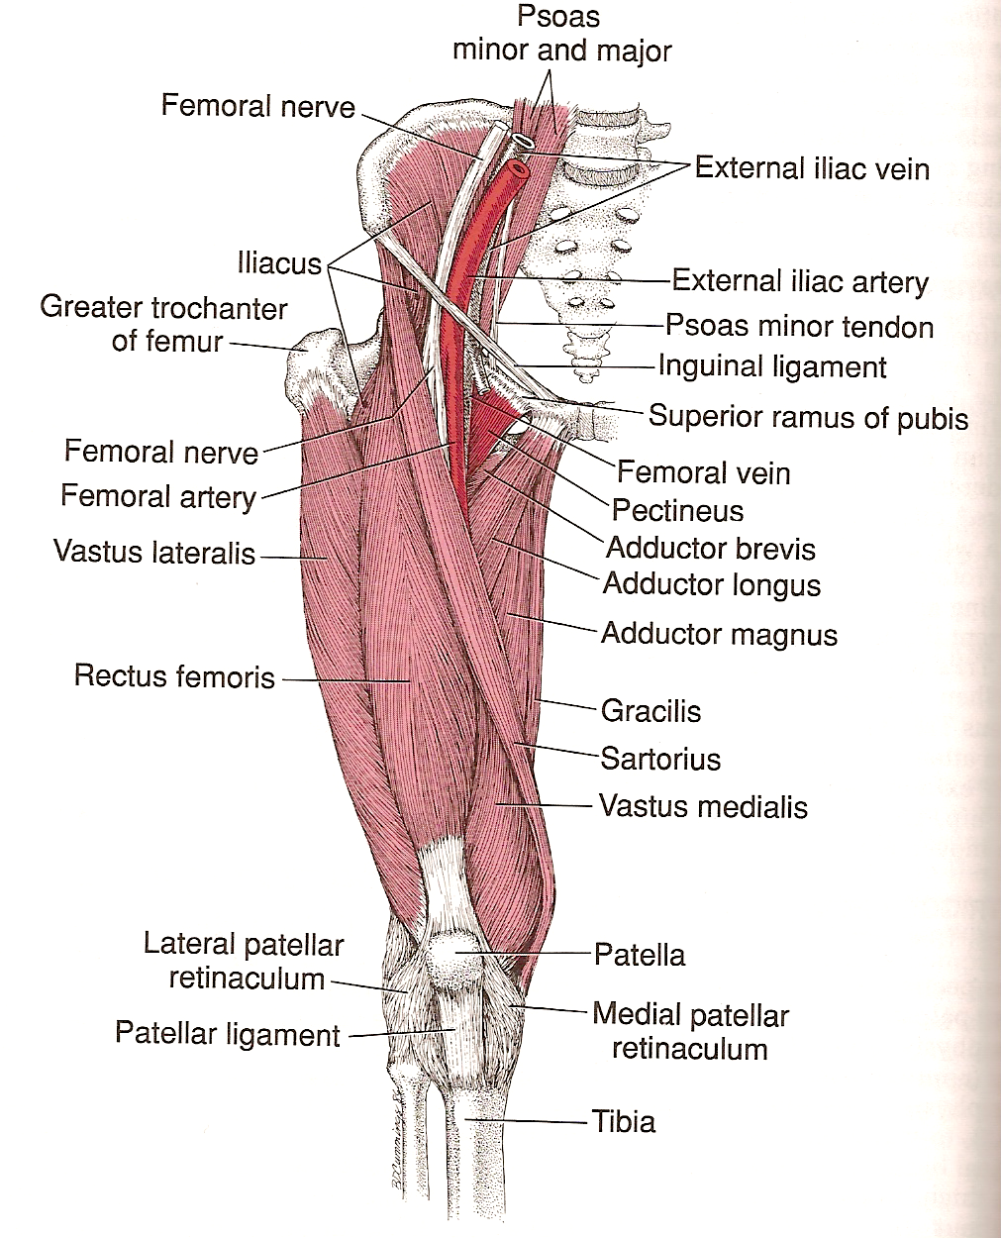
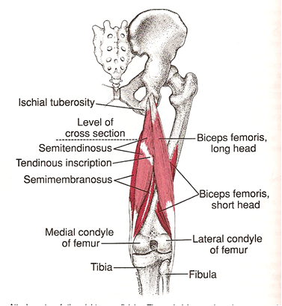
Oberschenkelmuskulatur ventral und dorsal
aus Triggerpoint Manual Williams&Wilkins 2006
©ISG

Slide 11
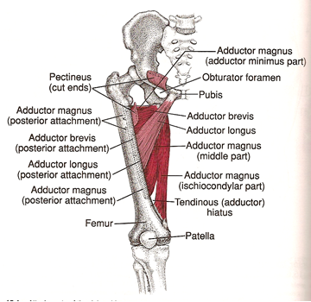
Adduktoren des Hüftgelenkes
aus Triggerpoint Manual Williams&Wilkins 2006
©ISG

Slide 12
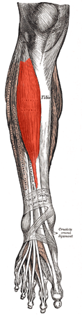
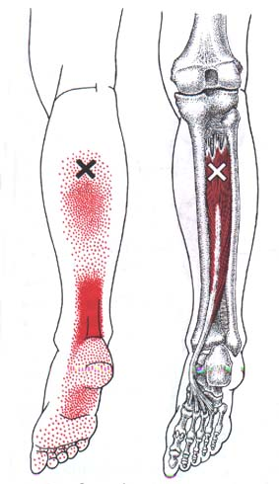
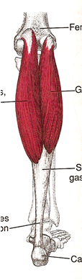
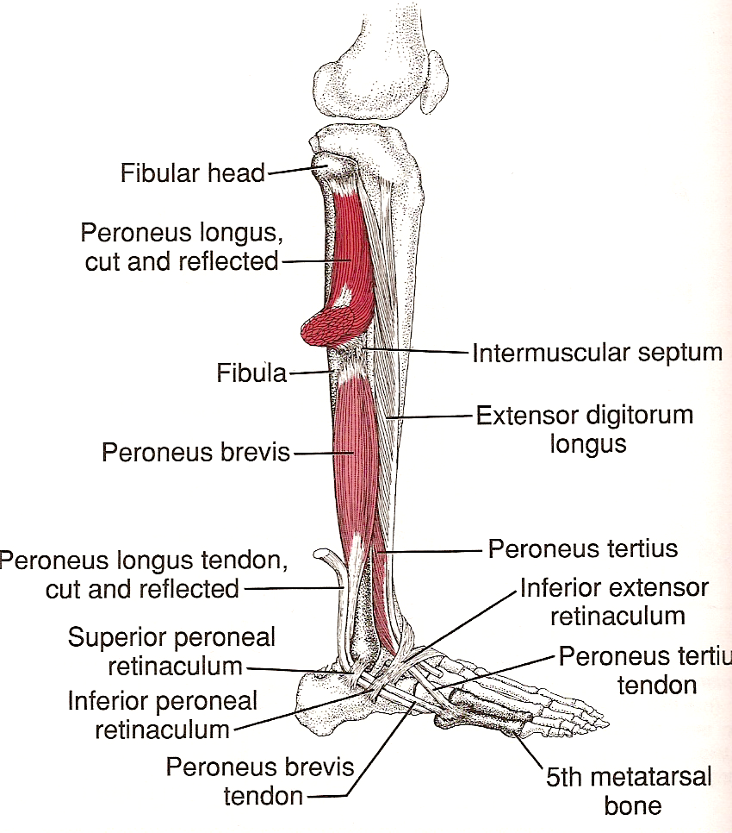
Unterschenkelmuskulatur
M.Gastrocnemii – Mm. Peronei – M.Tibialis anterior – M. Tibialis posterior
aus Triggerpoint Manual Williams&Wilkins 2006
©ISG

Slide 13
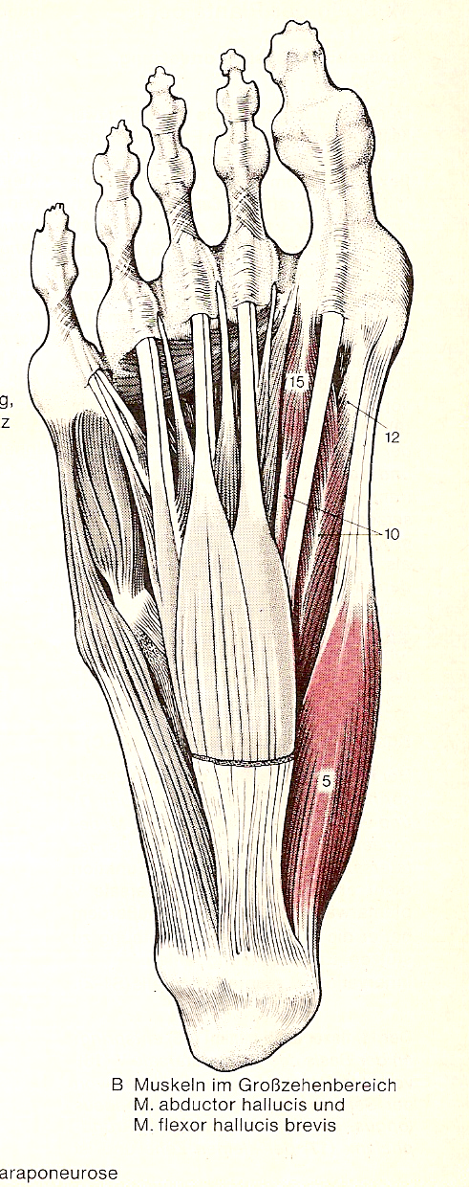
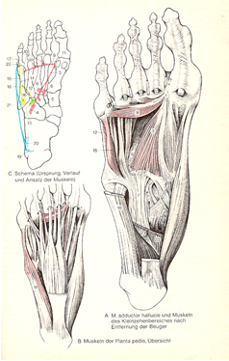
Fussmuskulatur (oberflächliche und tiefe Schicht)
©ISG
Abbildungen aus Platzer Anatomie Thieme 1989

